Slide 1
IDEAS
An Internet of things Dashboard Extensible Application for Smartlab
Les mauvais chasseurs

Slide 2
SmartLAB
Bureau intelligent
Senseurs/capteurs
Internet of Things (IoT)
Récupération de données et communication
Rôles principaux

Slide 3
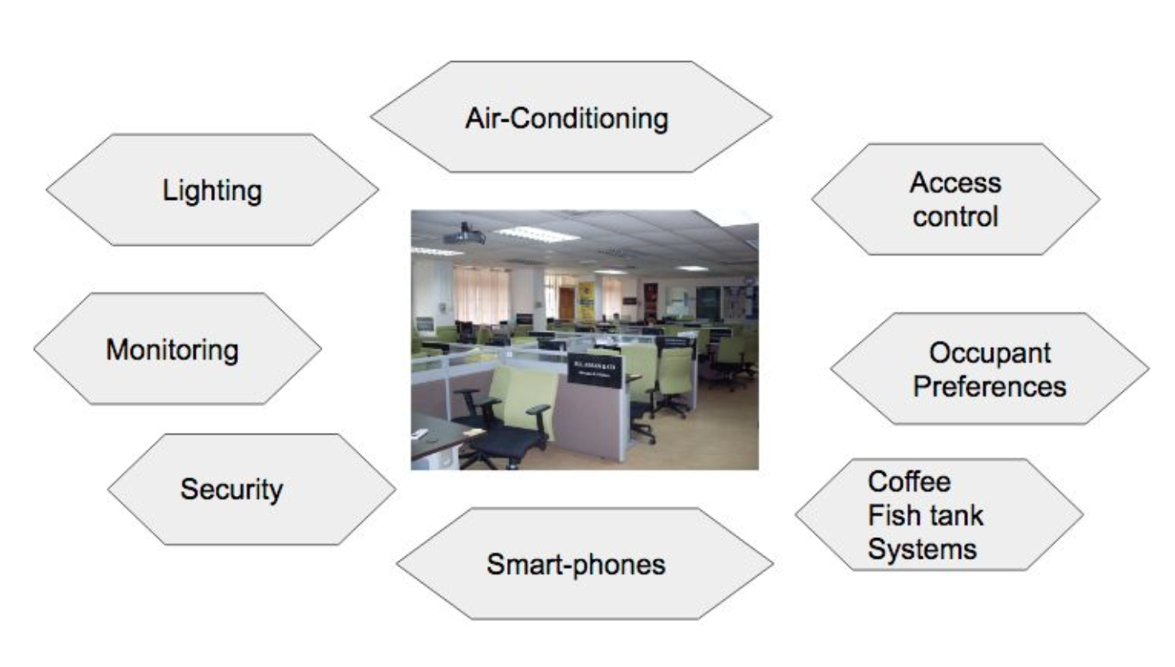
Description of the Smart Lab System

Slide 4
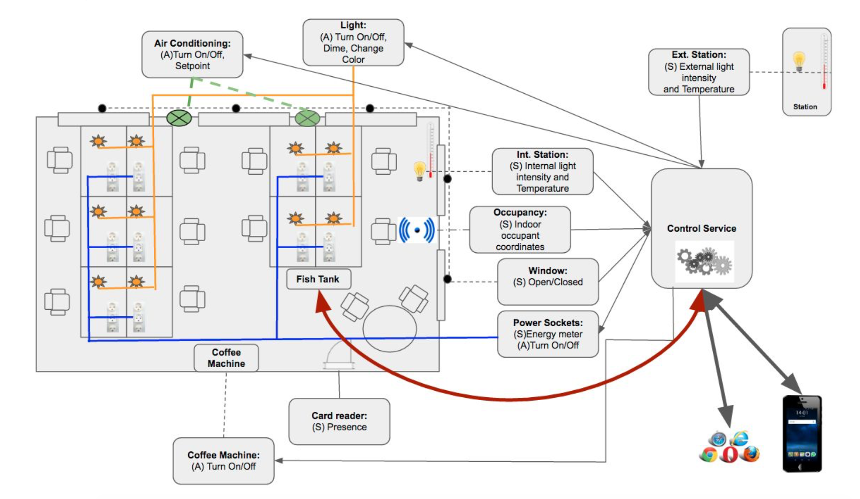
Physical Setup

Slide 5
IDEAS
Features:
Monitorer des ressources
Contrôle des appareils à distance
Surveillance du statut des appareils (batterie, on/off)
Personnalisable
Application extensible (ajout d’appareils, senseurs,...)

Slide 6
User Stories
En tant qu’utilisateur je veux m’authentifier afin d’accéder au Dashboard.
En tant qu’administrateur système, je veux contrôler les appareils (on/off).
En tant qu’utilisateur, je veux visualiser la consommation des ressources.

Slide 7
Architecture et Technologies
Architecture générale
Architecture 3 tiers
MVC

Slide 8
Architecture générale

Slide 9
Architecture et Technologies
Architecture générale
Architecture 3 tiers
MVC

Slide 10
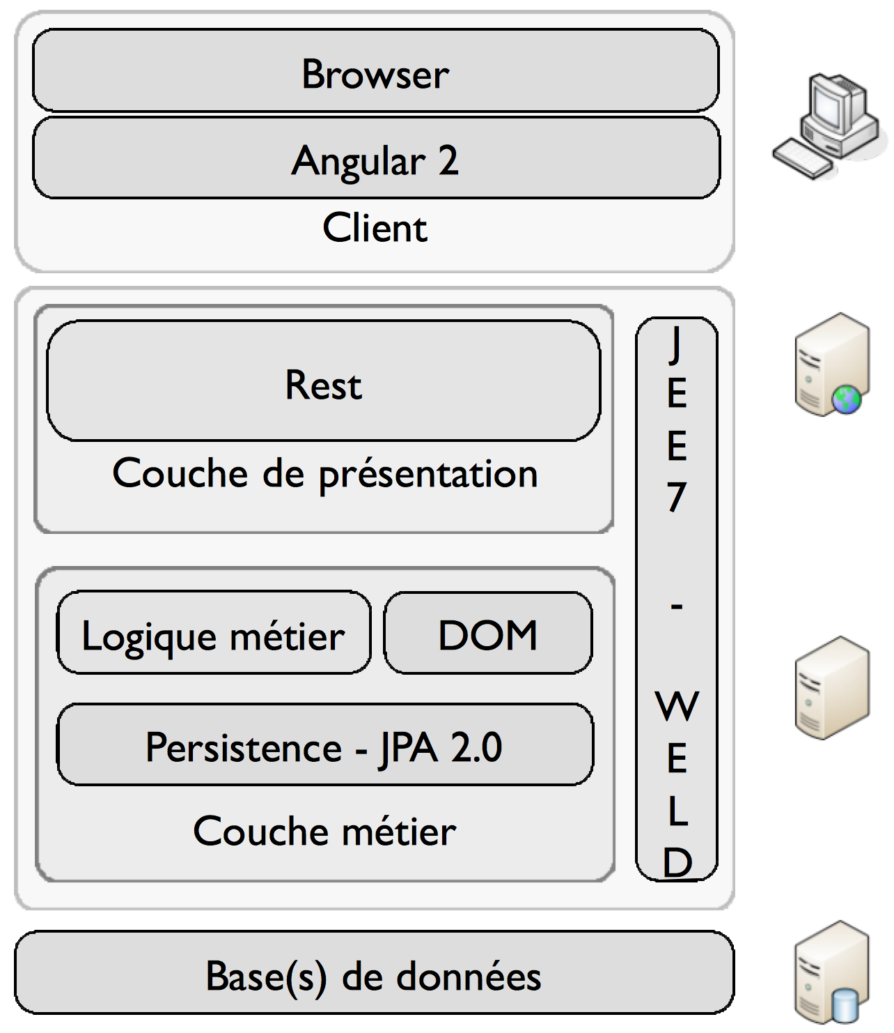
Architecture 3-tiers

Slide 11
Architecture et Technologies
Architecture générale
Architecture 3 tiers
MVC

Slide 12
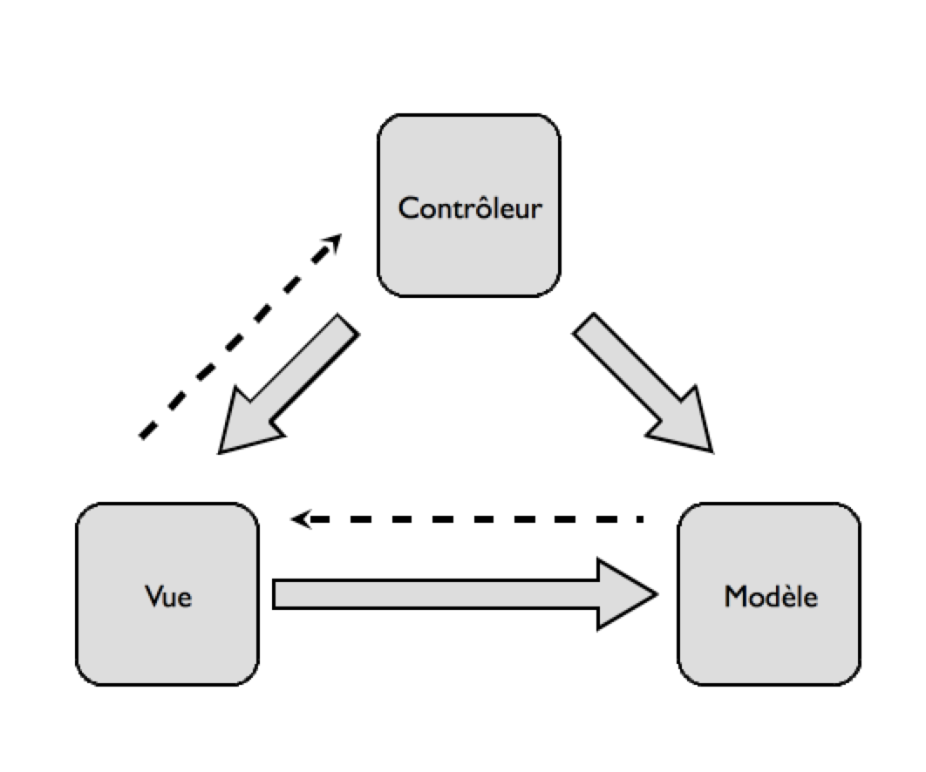
Model-View-Controller (MVC)

Slide 13
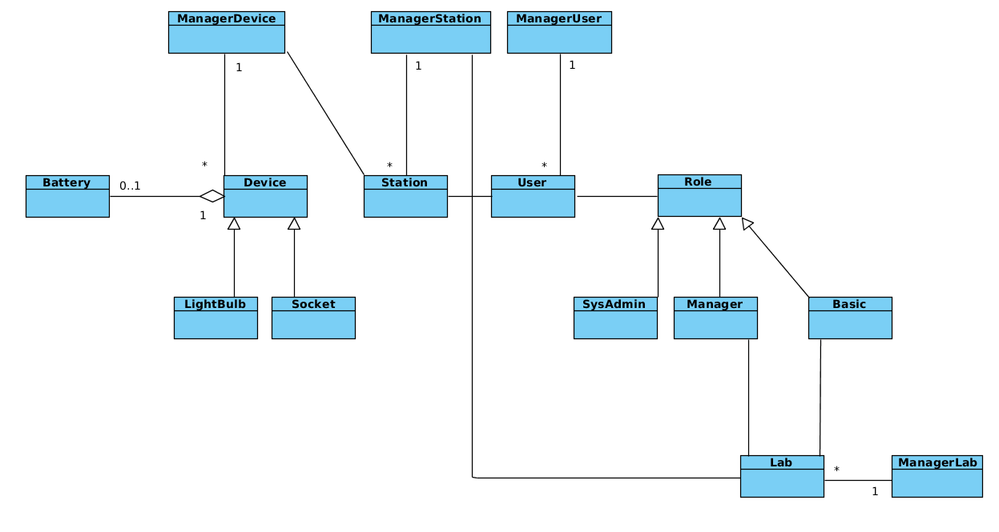
DoM

Slide 14
Storyboard
3 templates principaux
Écran de login
Écran d'accueil: resource overview
Listes (appareils, workstation)

Slide 15
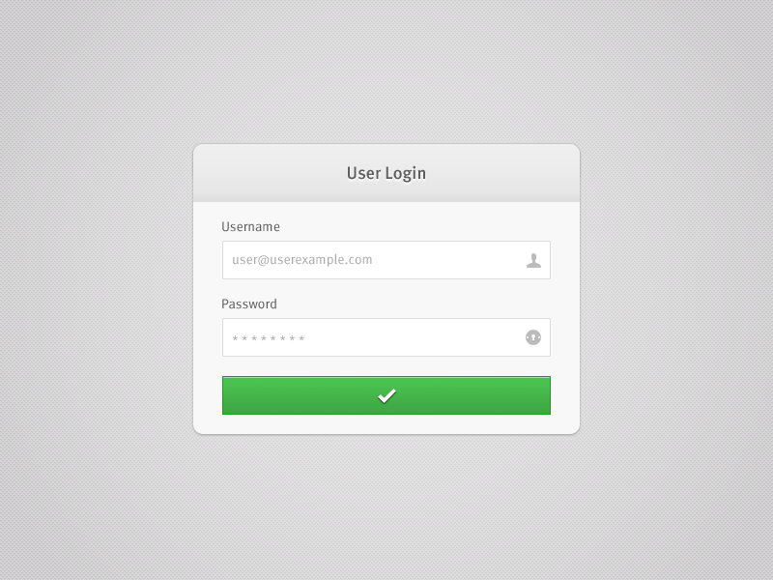

Slide 16
Storyboard
3 templates principaux
Écran de login
Écran d'accueil: resource overview
Listes (appareils, workstation)

Slide 17
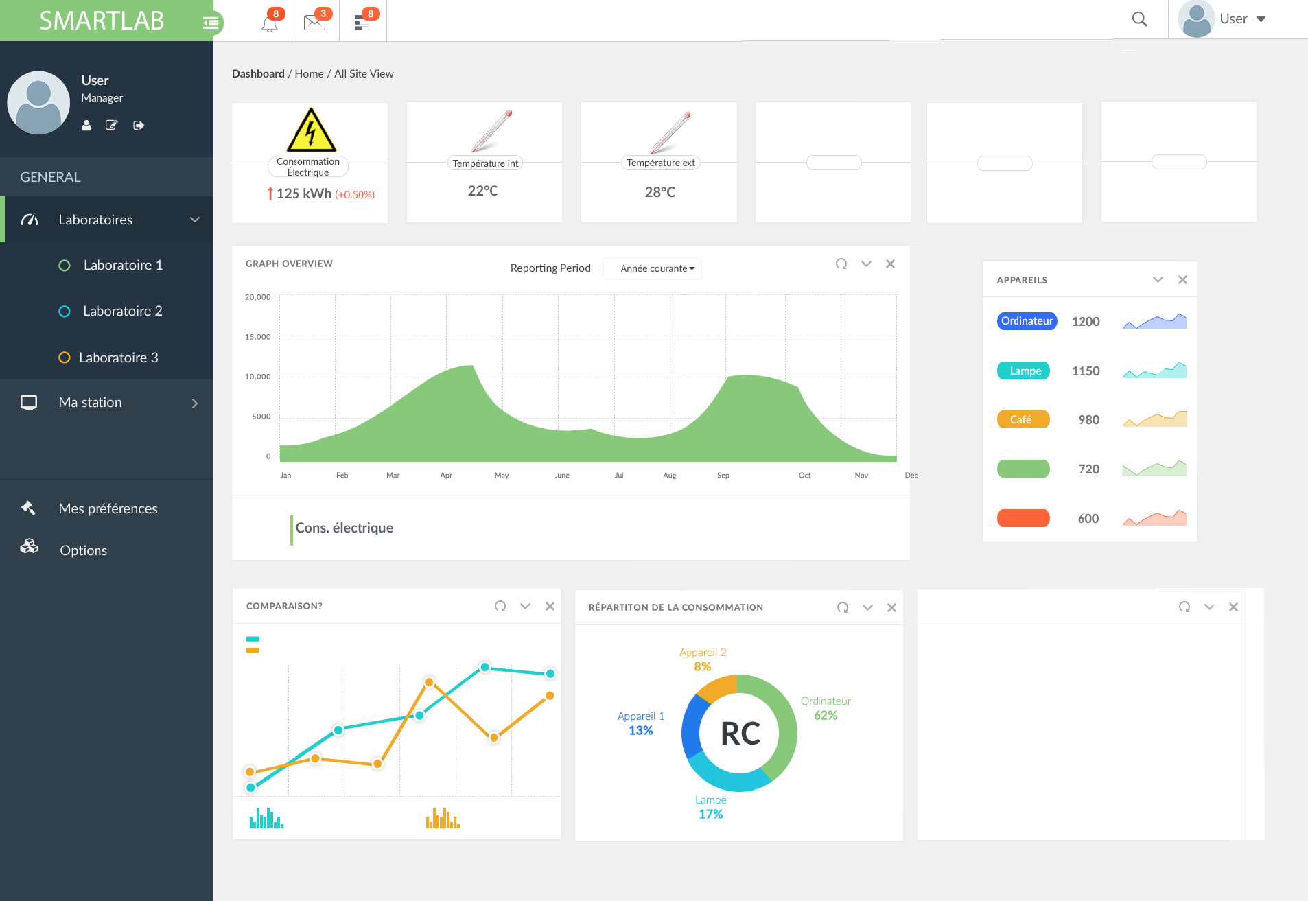

Slide 18
Storyboard
3 templates principaux
Écran de login
Écran d'accueil: resource overview
Listes (appareils, workstation)

Slide 19
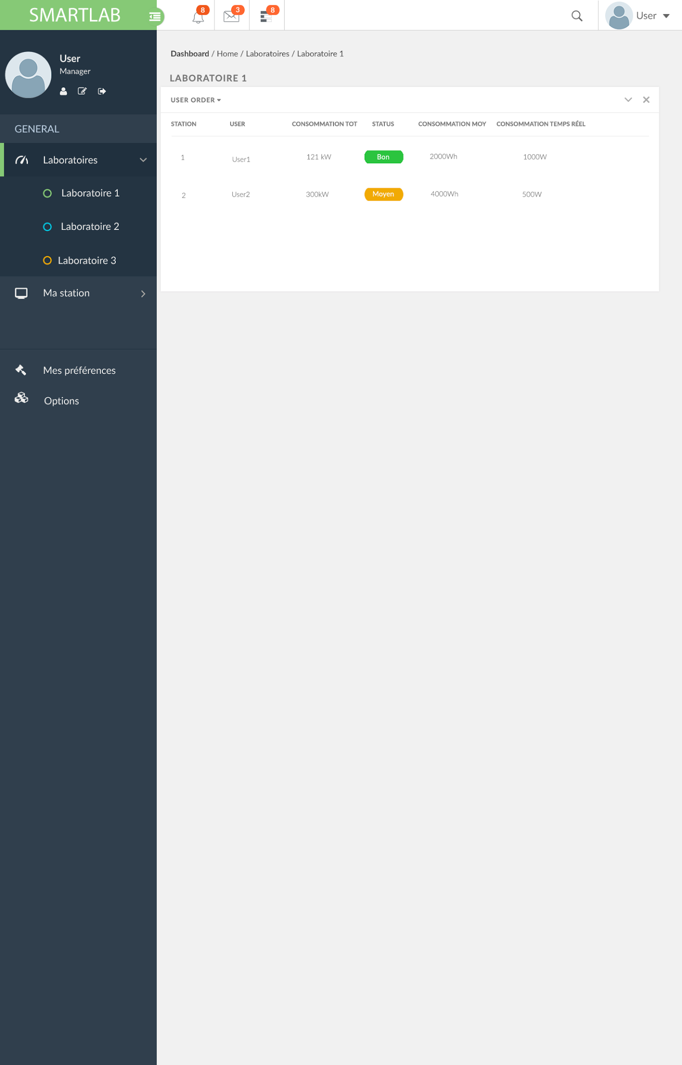

Slide 20
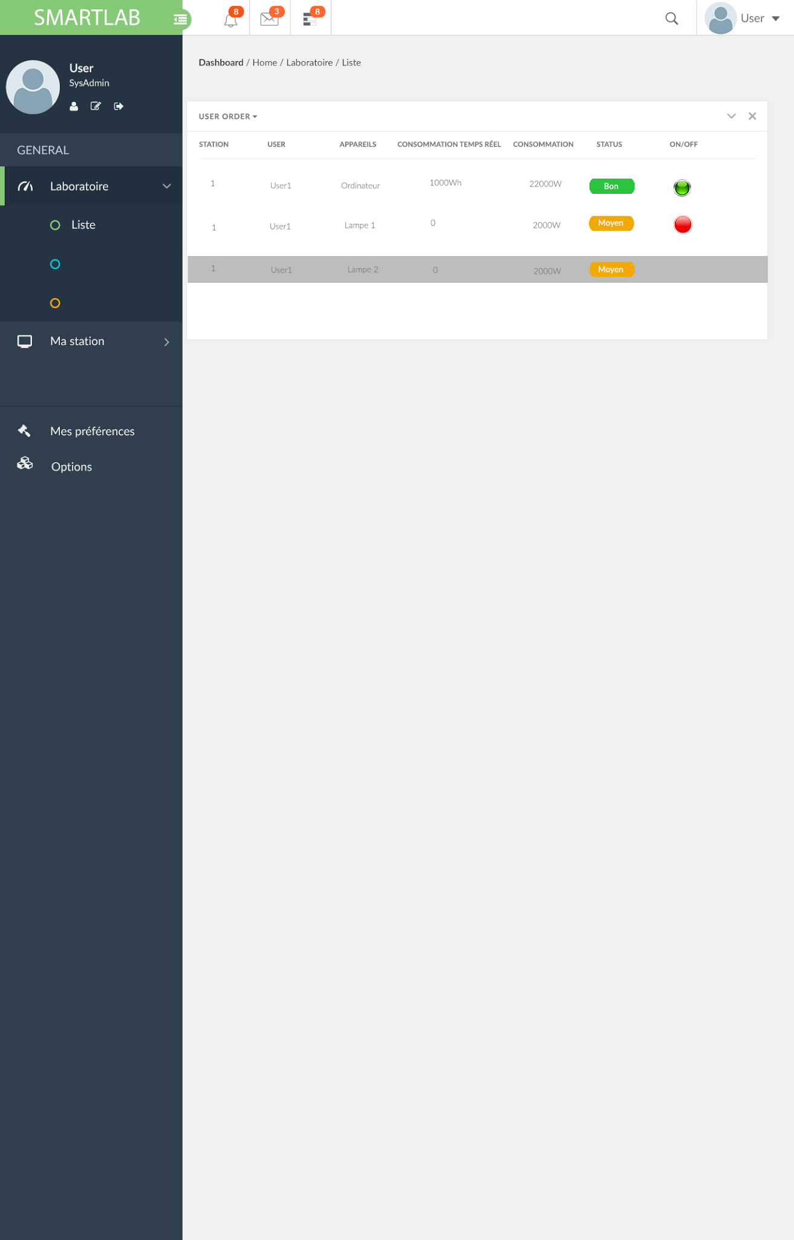

Slide 21
Aspects économiques
Marché visé
Avantages du point de vue du client
Distribution :
Produit de base
Abonnement
Notes:
maitrise des coûts
avantages du point de vue du client

Slide 22
Références:
Departamento de Informática Nova Lincs Faculdade de Ciências e Tecnologia Universidade Nova de Lisboa, Smart Open Space, Lisbonne, 2017, p.5
Hostettler Steve, Projet informatique, 2017, Genève, p.3-4

